Slide 1
МБДОУ «НОВОШЕШМИНСКИЙ ДЕТСКИЙ САД «Золотой ключик» новошешминского муниципального района рт
ПРЕЗЕНТАЦИЯ
НА ТЕМУ:
«ПЕРВЫЕ ШАГИ В МИР ПРОФЕССИЙ»
Воспитатель высш.кв.категории:
Кубиева Фирдауса Мингалиевна
.
2022 год

Slide 2


Slide 3
АКТУАЛЬНОСТЬ ТЕМЫ ПРОЕКТА
Проблема ранней профориентации в
детском саду является инновационной
(в соответствии с ФГОС),цель которой
– социализация дошкольников в
процессе ознакомления с профессиями
и трудом взрослых.

Slide 4
ЗАДАЧИ ПРОЕКТА
-обогащать представление детей о профессиях
-знакомить с особенностями труда в целом и труда в
сельской местности
-воспитывать чувство уважения к труду взрослых,
желание оказывать помощь
-обогащать словарный запас посредством
ознакомления детей с предметами, необходимыми в
работе людей различных профессий
-создавать условия для закрепления представлений о
трудовых действий, совершаемых взрослыми,
результатах труда, необходимом оборудовании.

Slide 5
ЭТАПЫ ПРОЕКТА
1 этап (организационный): проведение мониторинга,
разработка и утверждение тематического плана, подбор
методического сопровождения, подготовка наглядного
материала, встречи с родителями воспитанников по
организации экскурсий на их место работы, налаживание
контактов с ближайшими предприятиями и организациями.
2 этап (практический): реализация тематического плана
через посещение предприятий и организаций, организацию совместной и самостоятельной деятельности, «погружение»
воспитанников в реальные практические ситуации.
3 этап (итоговый): проведение повторного мониторинга,
анализ и обобщение опыта.

Slide 6
1 ЭТАП - ОРГАНИЗАЦИОННЫЙ
Пополнение предметно-развивающей среды в
соответствии с решаемыми задачами проекта
Создание и подбор презентаций
Подбор художественной литературы и
фотоматериалов
Беседы с родителями (законными представителями)
Налаживание контактов с ближайшими
предприятиями и организациями

Slide 7
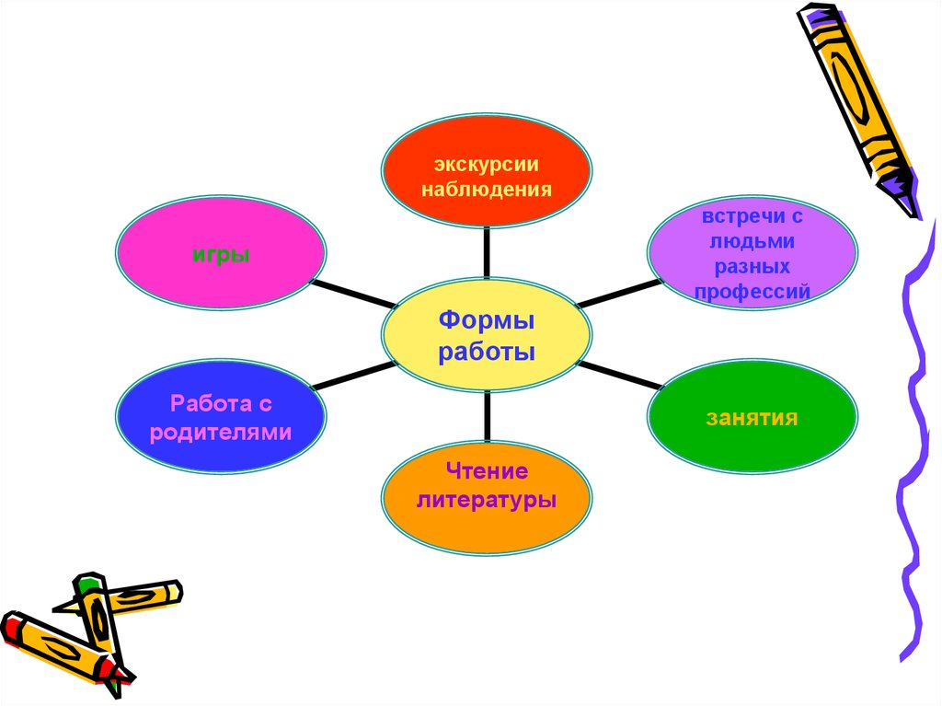
2 ЭТАП - ПРАКТИЧЕСКИЙ

Slide 8
ЭКСКУРСИИ И НАБЛЮДЕНИЯ
В процессе реализации проекта был организован
целый ряд экскурсий.
Преимущество экскурсий в том, что они позволяют в
естественной обстановке познакомить детей с
объектами и явлениями природы.
Основная цель экскурсии - показать, что и для какой
цели делают люди, как относятся к своему труду,
каковы его результаты.

Slide 9
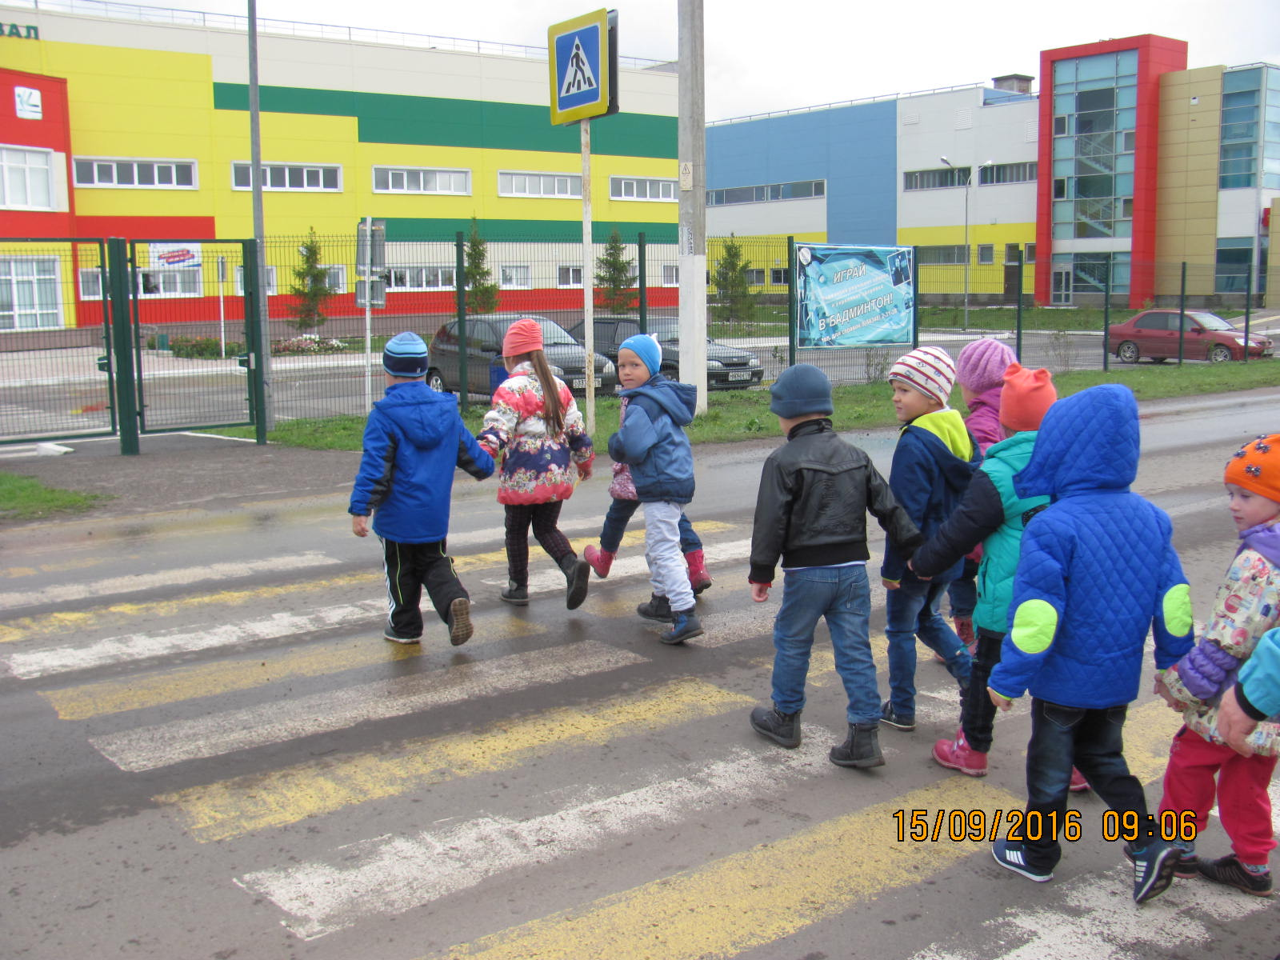
Экскурсия в спорт комплекс

Slide 10
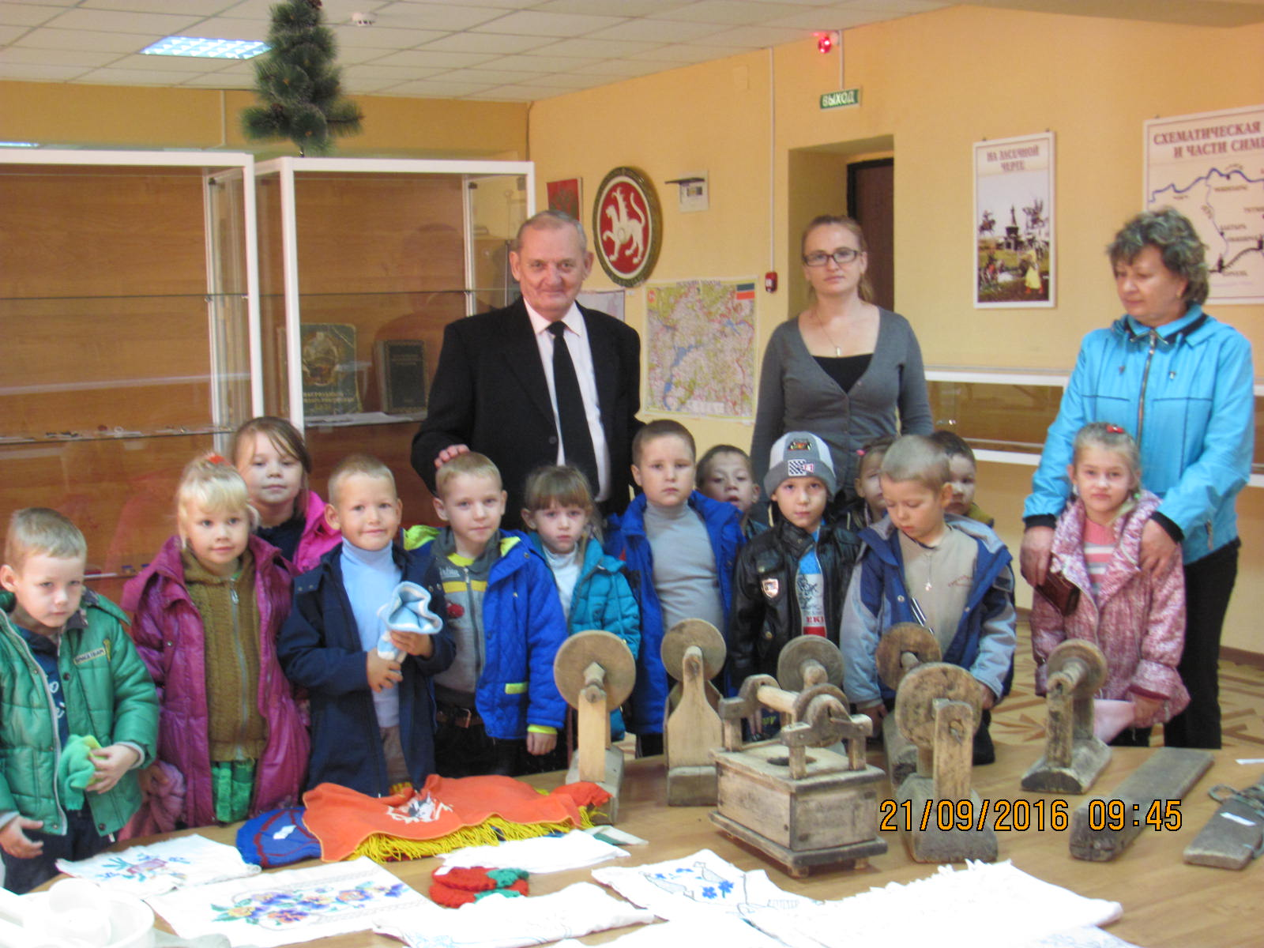
Экскурсия в музей

Slide 11
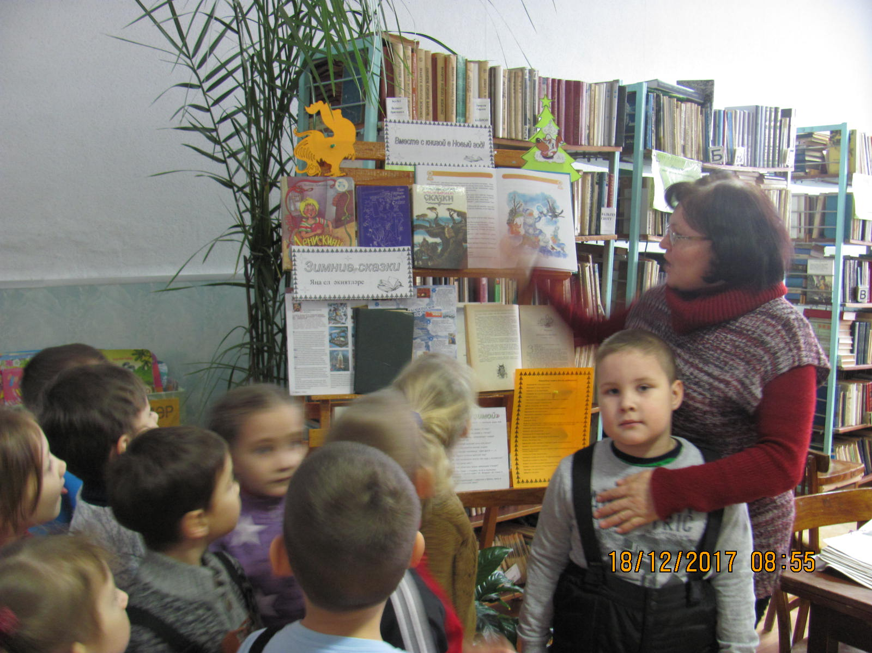
Экскурсия в школу

Slide 12
ТРУД ТЕСНО СВЯЗАН С ИГРОЙ
У детей дошкольного возраста основным видом деятельности является игра. В игре дети отражают труд взрослых.
Игра – исторический вид деятельности детей, заключающийся в воспроизведении действий взрослых и отношений между ними. Игры, незаменимы в воспитании дошкольников. Они вносят элемент творчества в действия детей. Основными видами игр, где дети знакомятся с трудом взрослых являются:
-сюжетно – ролевая игра;
-театрализованная игра – игра , в которой дети обыгрывают сюжет из литературного источника;
-дидактическая игра;
Значение дидактических игр – способствовать усвоению, укреплению у детей знаний, умений.

Slide 13
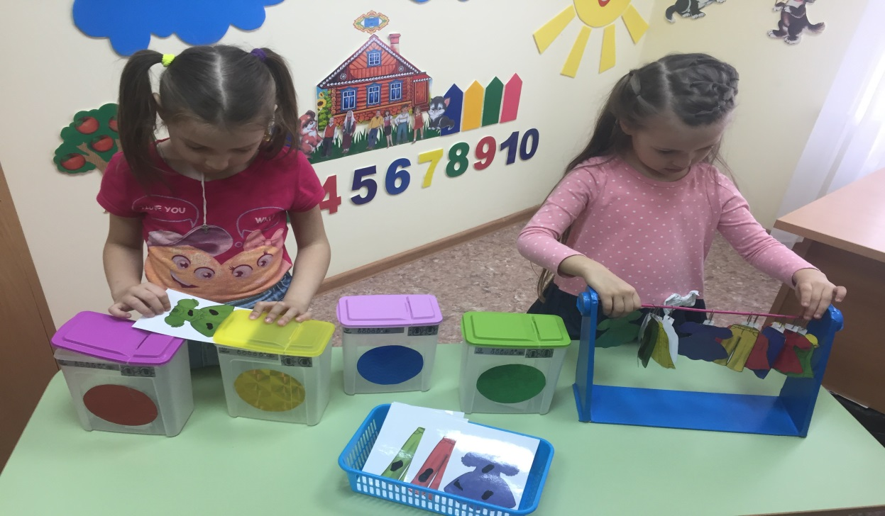
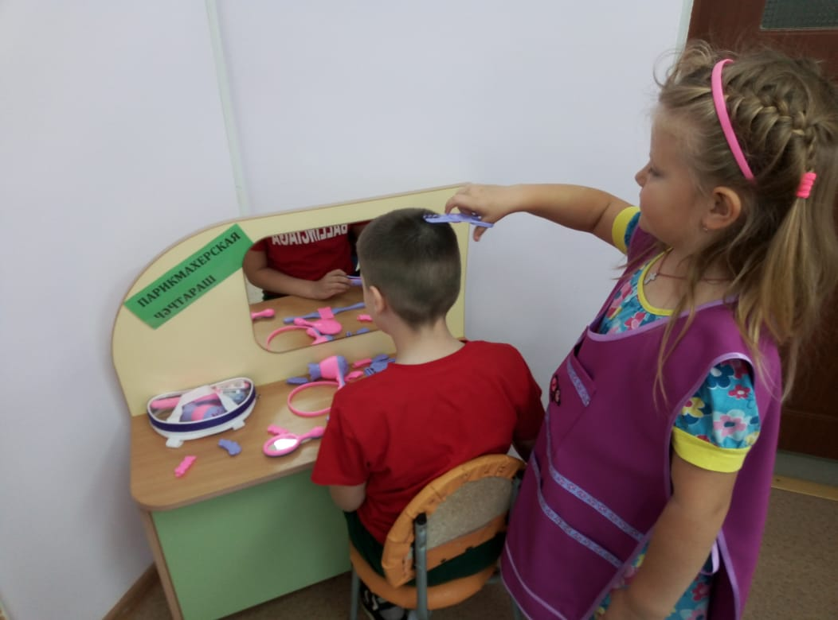

Slide 14
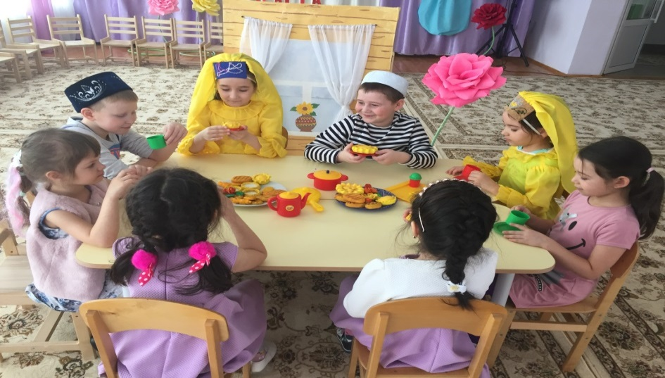
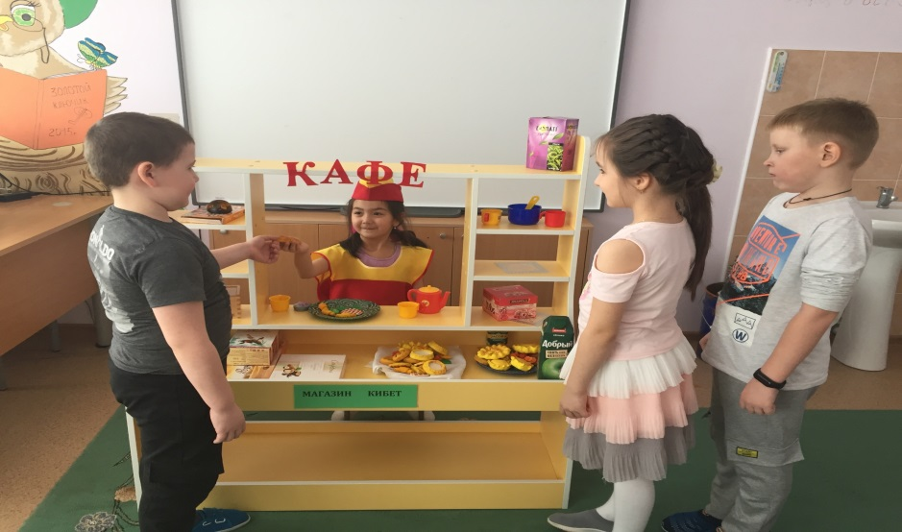
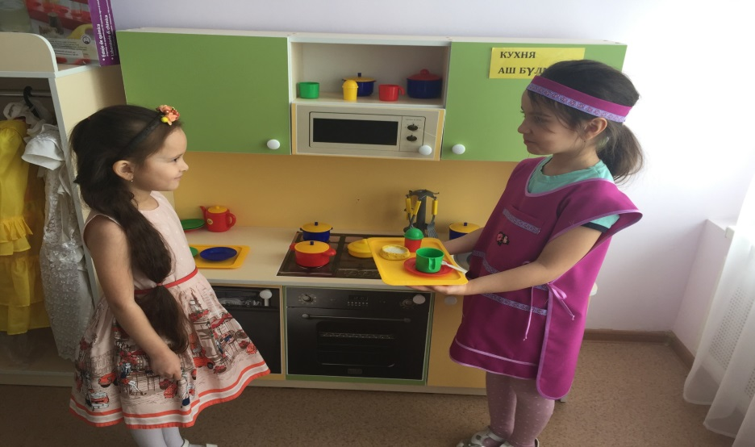
Сюжетно-ролевые игры
«Зур гаилэ»
«Магазин»
«Кафе»

Slide 15
3 ЭТАП: ИТОГОВЫЙ
Результат в процессе реализации проекта получился
достаточно интересным. Ребята не только расширили
кругозор и повысили уровень знаний о профессиях,
но уже на этом возрастном этапе стали выбирать
профессии на будущее, причем не только
ориентируясь на профессии своих родителей, стали
больше интересоваться какими умениями и знаниями
должен обладать специалист своего дела. Таким
образом, у ребят повысилась познавательная
активность, желание выполнять трудовые поручения,
а также ребята стали больше уважать чужой труд и
результаты труда.

Slide 16
ИСПОЛЬЗОВАНИЕ ХУДОЖЕСТВЕННОЙ ЛИТЕРАТУРЫ
Широко используем произведения: Г.Сапгир «Садовник»; Б.Заходер «Портниха», «Строители». Неизгладимое впечатление производят на детей образы скромных героев из произведений С.Маршака- пожарника Кузьмы ("Пожар"), почтальона ("Почта"), С. Михалкова- дяди Степы- милиционера и др. Удивительно просто и глубоко говорит с детьми Маяковский о работе столяра, плотника, инженера, врача, о рабочем и кондукторе, о шофере и летчике, подводя детей к мысли о том, что "работа всякого нужна одинаково" и что "чего один не сделает – сделаем вместе".

Slide 17
СПАСИБО
ЗА ВНИМАНИЕ

